Slide 1
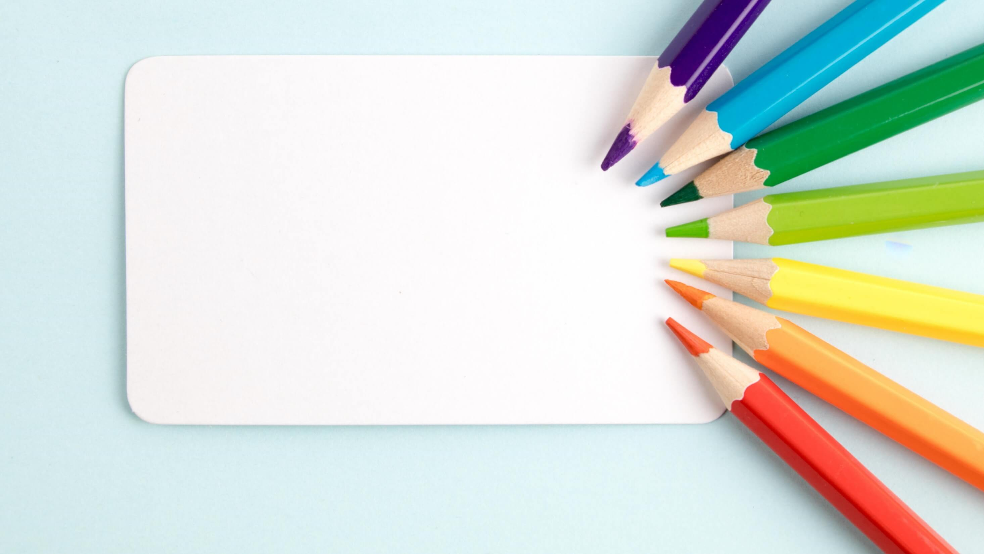
遠距教學&線上學習
您可以這樣做!!!

Slide 2
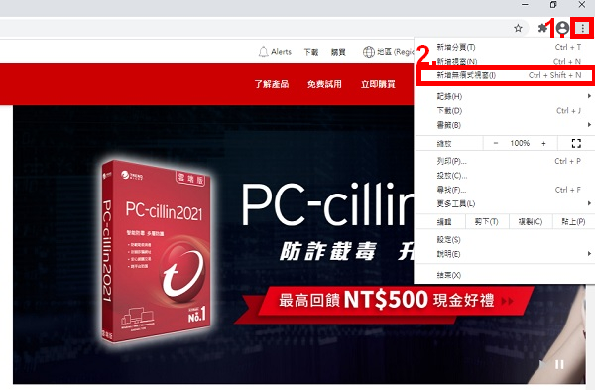
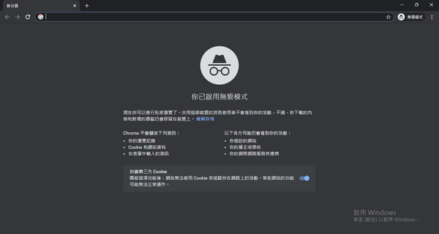
開啟「無痕視窗」更順暢
※請使用chrome瀏覽器
開啟 Google Chrome 無痕模式
已開啟「無痕模式」視窗

Slide 3
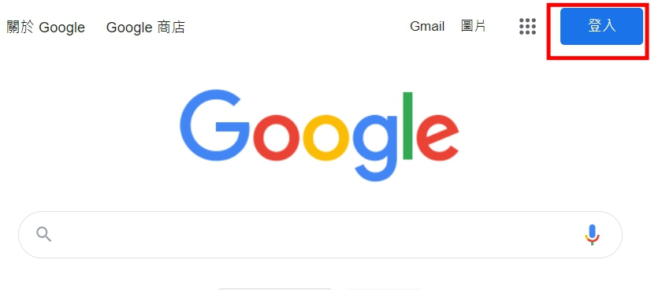
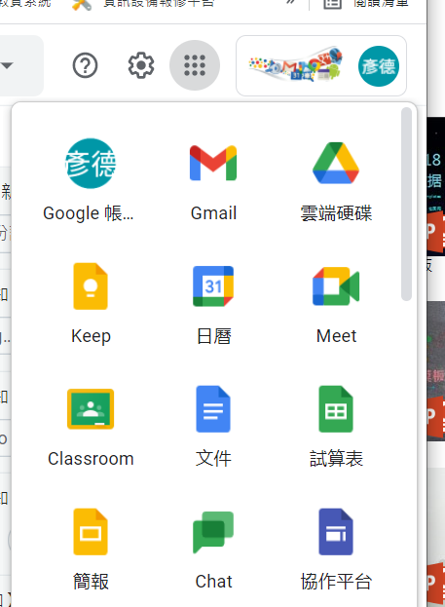
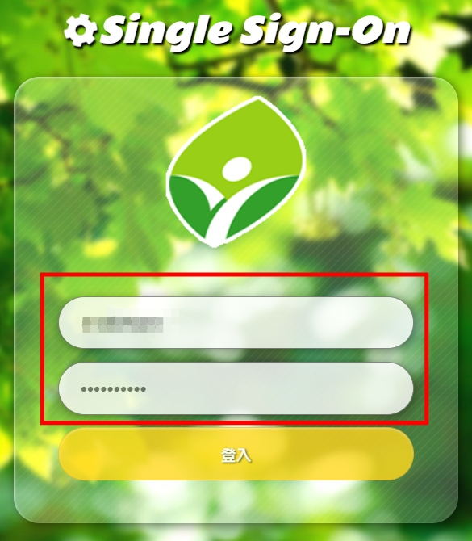
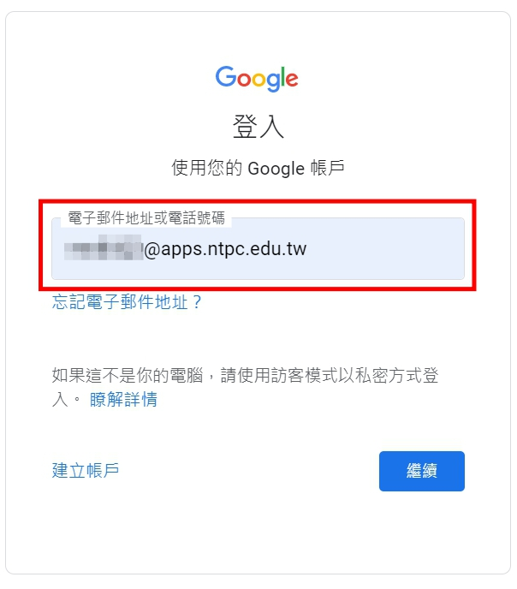
Google classroom & meet
※請使用chrome瀏覽器
1.直接到「google」網站
選擇「登入」
3.輸入
「校務行政帳號密碼」
4.按下「google應用程式」
選擇「classroom」和「meet」
2.輸入「校務行政帳號@apps.ntpc.edu.tw」

Slide 4
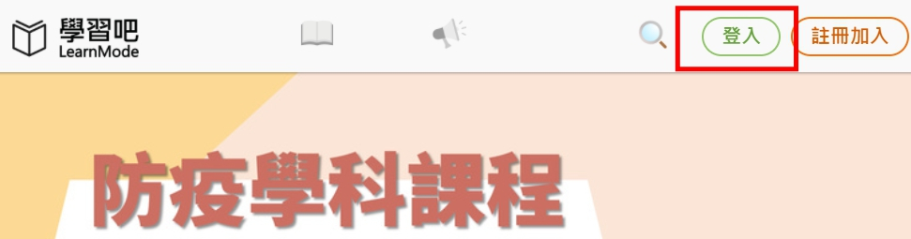
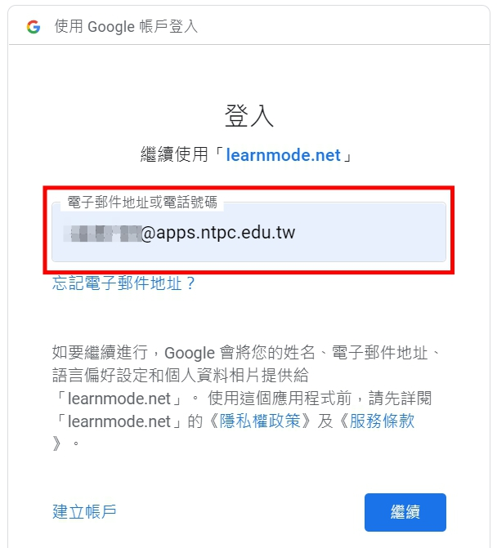
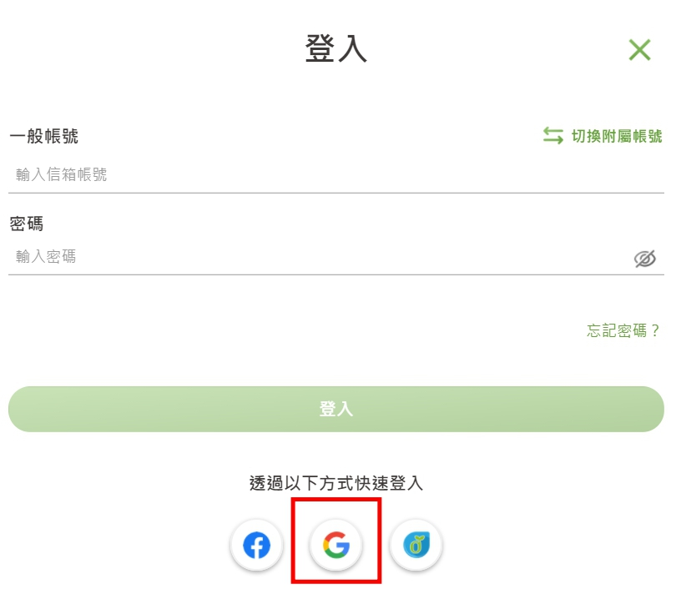
學習吧
※請使用chrome瀏覽器
1.直接到「學習吧」網站
選擇「登入」
3.輸入「校務行政帳號@apps.ntpc.edu.tw」
4.輸入「校務行政帳號密碼」
2.選擇「Google」登入

Slide 5
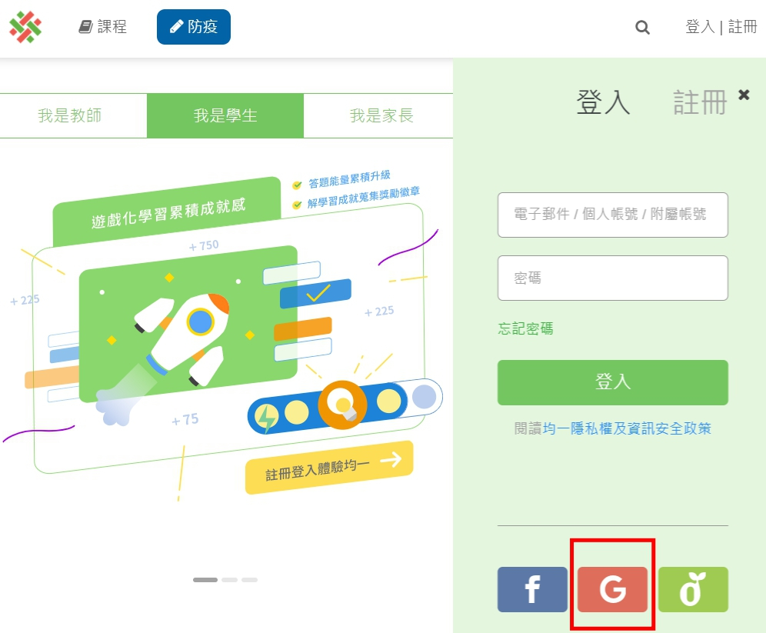
均一教育平台
※請使用chrome瀏覽器
1.直接到「均一」網站
選擇「Google」登入
2.輸入「校務行政帳號@apps.ntpc.edu.tw」
3.輸入「校務行政帳號密碼」

Slide 6
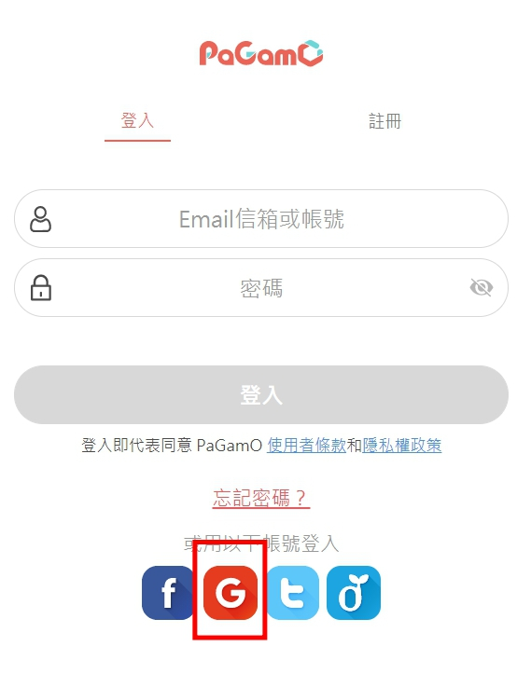
pagamo
※請使用chrome瀏覽器
1.直接到「pagamo」網站
選擇「登入」
3.輸入「校務行政帳號@apps.ntpc.edu.tw」
4.輸入「校務行政帳號密碼」
2.選擇「Google」登入

Slide 7
謝謝您的辛勞

